Slide 1
Geometria Analítica
Ana Maria Basei
21 de setembro de 2022 - Aula 1

Slide 2
Apresentação do CCR

Slide 3
1. EMENTA:
Sistema de coordenadas cartesianas.
Vetores no plano e no espaço.
Estudo analítico de retas e planos.
Distâncias
Cônicas . Superfícies.

Slide 4


2. BIBLIOGRAFIA:
2.1 BIBLIOGRAFIA BÁSICA:
WINTERLE, Paulo . Vetores e Geometria Analítica.

Slide 5

STEINBRUCH, A.; WINTERLE, P. Geometria analítica. 2. ed. São Paulo: Makron Books, 1987.

Slide 6

2.1 BIBLIOGRAFIA COMPLEMENTAR:
  BOULOS, P.; CAMARGO, I.
  Geometria analítica: um tratamento vetorial. 3. ed.
  São Paulo: Pearson Education, 2005.

Slide 7

2.1 BIBLIOGRAFIA COMPLEMENTAR:
  SANTOS, NATHAN MOREIRA
  Vetores e Matrizes. 3. ed.
  Rio de Janeiro: Livros Técnicos e Científicos, 1998.

Slide 8
3. Outras informações:
E-mail: anambasei@uffs.edu.br
( Plano de ensino, material, lista de exercícios, notas de provas, etc.)
Horário de atendimento:
Sexta-feira: 17h – 18h30min
Possibilidade de um horário matutino Webex
Segunda, terça ou quinta. (10h-11h)
Local : 207 B

Slide 9

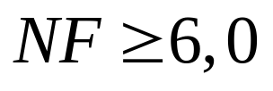
4. Avaliação:
Aluno aprovado se
Frequência

Slide 10
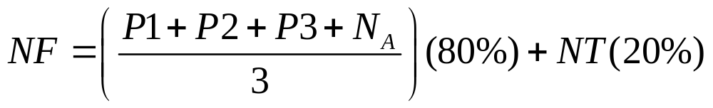

4.1 Cálculo da Nota Final
Listas de exercícios ( cada lista 0,5) ( 6 a 8 listas)
recuperações extras das provas...

Slide 11
4.3 Nota zero na avaliação
Recuperação:
Caso P2 ou P3 seja inferior a 6,0, o estudante poderá realizar nova prova ( a nota mais baixa)
Caso a nova nota seja superior, substituirá a anterior.

Slide 12
4.3 Nota zero na avaliação
Art. 78 É atribuída nota zero (0,0) ao estudante que não participar do processo avaliativo, entregar a avaliação em branco ou não entregá-la ao professor do componente curricular, bem como ao que nela se utilizar de meios fraudulentos ou não acertar nenhuma questão.
( artigo 78 RESOLUÇÃO Nº 4/2014 – CONSUNI / CGRAD
que aprova o regulamento da graduação da UFFS)
.

Slide 13
4.3 Ausência em provas
O estudante que não participou do processo avaliativo por ausência justificada deve solicitar prova de segunda chamada junto à Secretaria Acadêmica, através de formulário próprio e mediante a comprovação documental, no prazo máximo de 3 (três) dias úteis após cessado o motivo do impedimento.
( artigo 78 RESOLUÇÃO Nº 4/2014 – CONSUNI / CGRAD
que aprova o regulamento da graduação da UFFS)
A avaliação de segunda chamada será realizada fora do horário de aula, em data a ser combinada com o professor.

